Slide 1
基于AIGC的核脉冲
检测与生成技术研究
杨曜
核技术应用中心

Slide 2

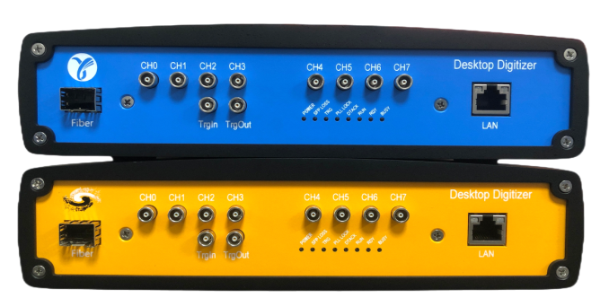
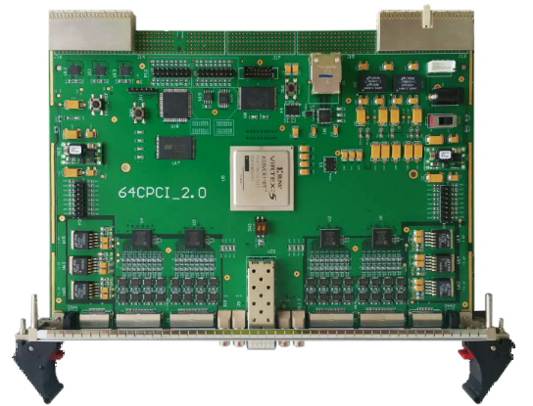
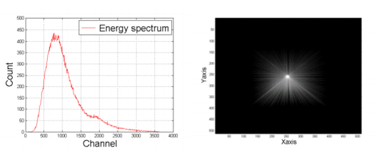
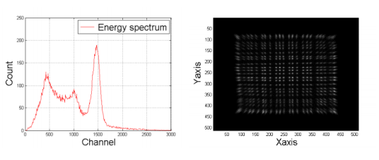
背景介绍
信号采集 + 信号产生
信号采集设备
64通道采集卡
高堆积，噪声采集结果
硬件成熟，系统完善，需要更好的固件达成更高的时间，位置，能量分辨率
分离堆积信号
解决噪声干扰
分辨多放射源
……
固件
优化处理后的采集结果

Slide 3
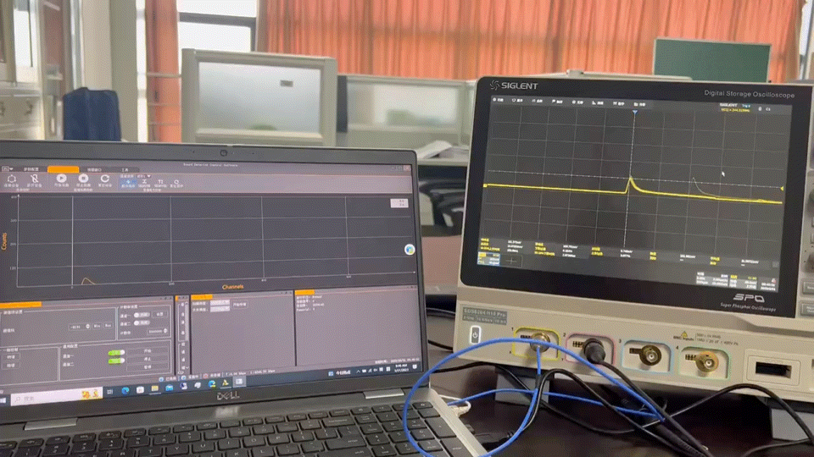
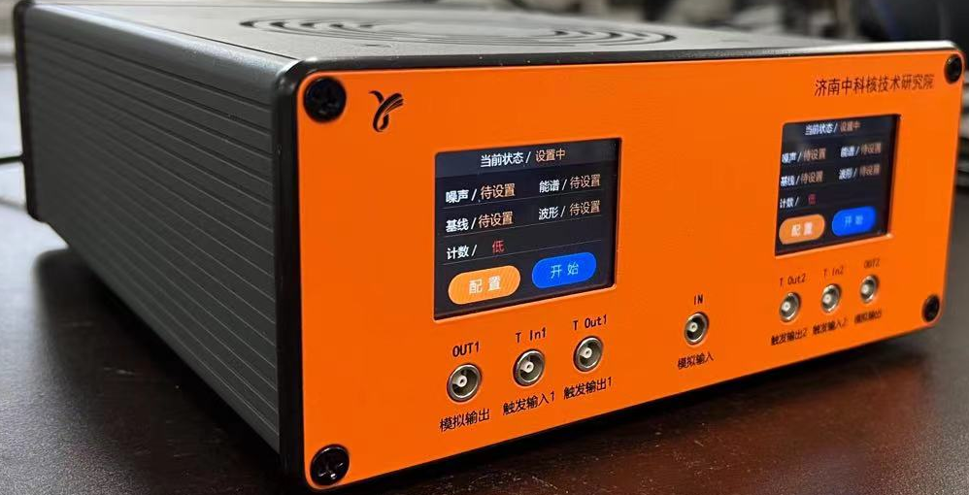
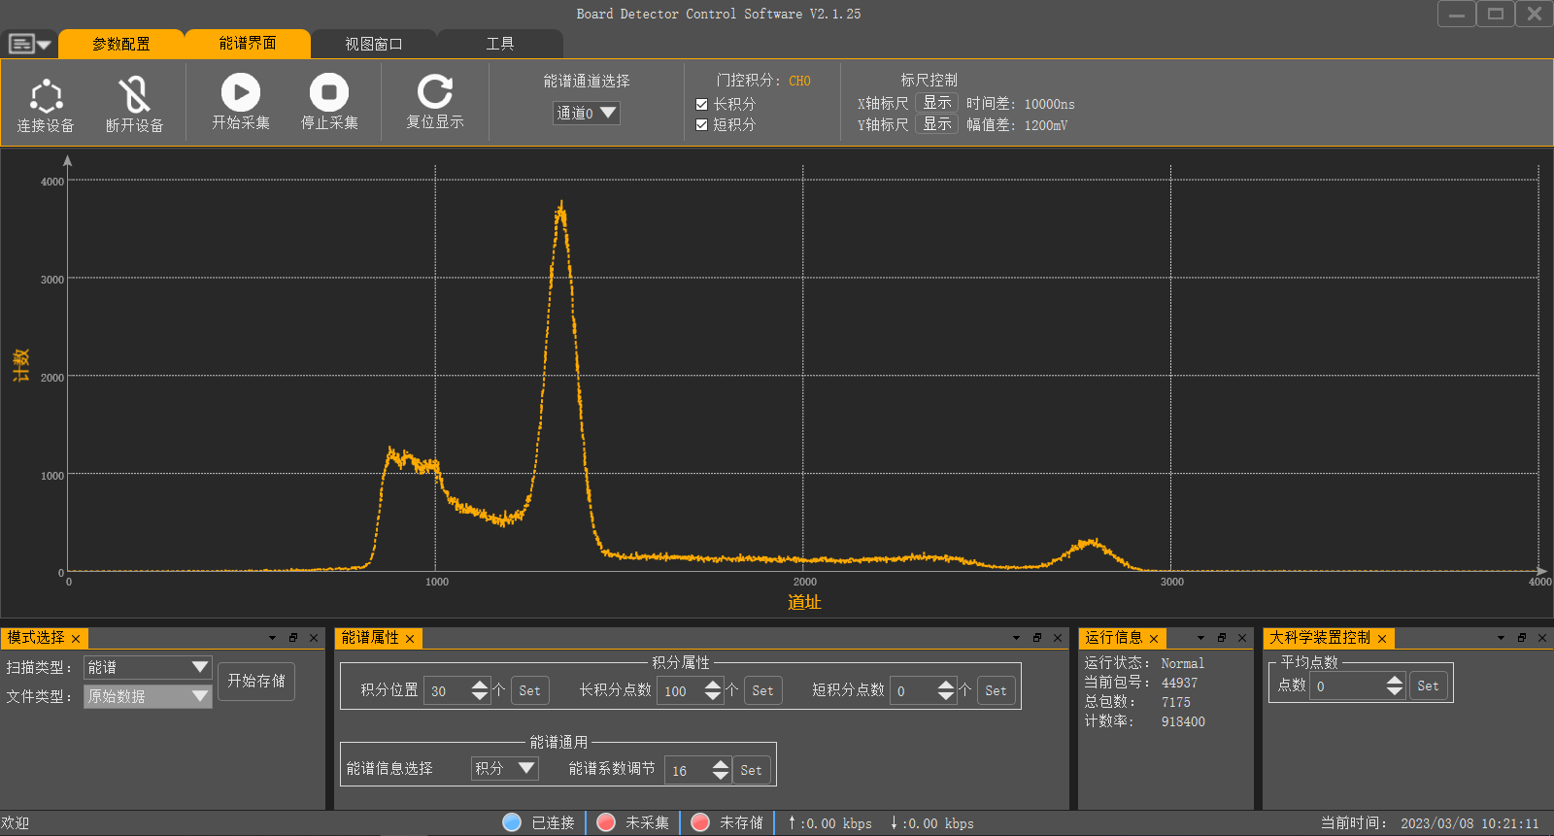
背景介绍
示波器采样到的信号波形
上位机交互界面，波形显示
模拟核信号发生器
FPGA硬件模拟探测器输出的信号：
  模拟不同幅度，时间间隔的信号。
  模拟不同种类的放射源。
生成的Na能谱图
生成堆积信号
添加噪声
模拟多放射源
……
固件

Slide 4
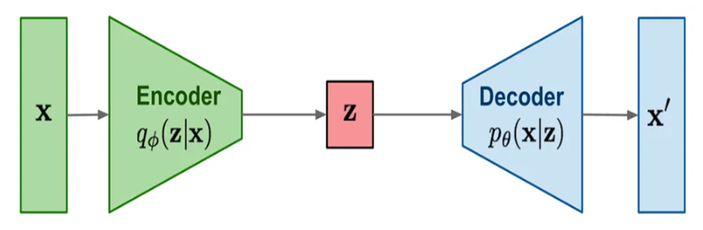
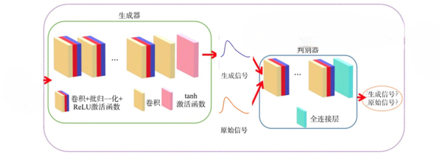
结构抽象
信号采集系统
模拟核信号发生器

Slide 5
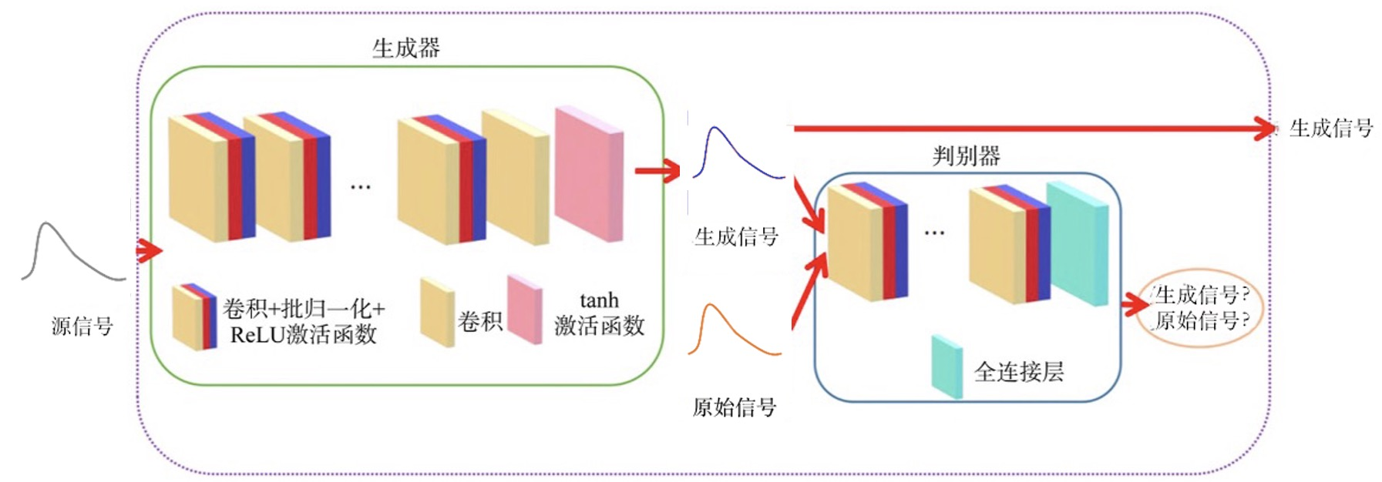
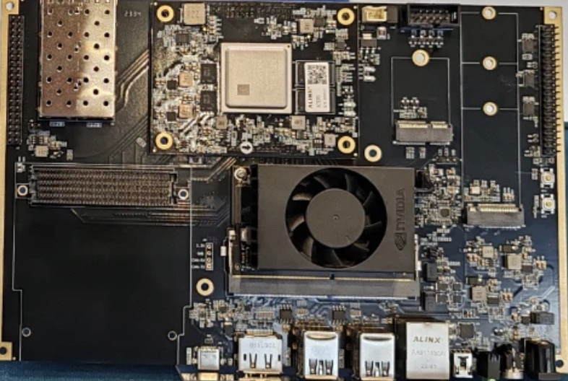
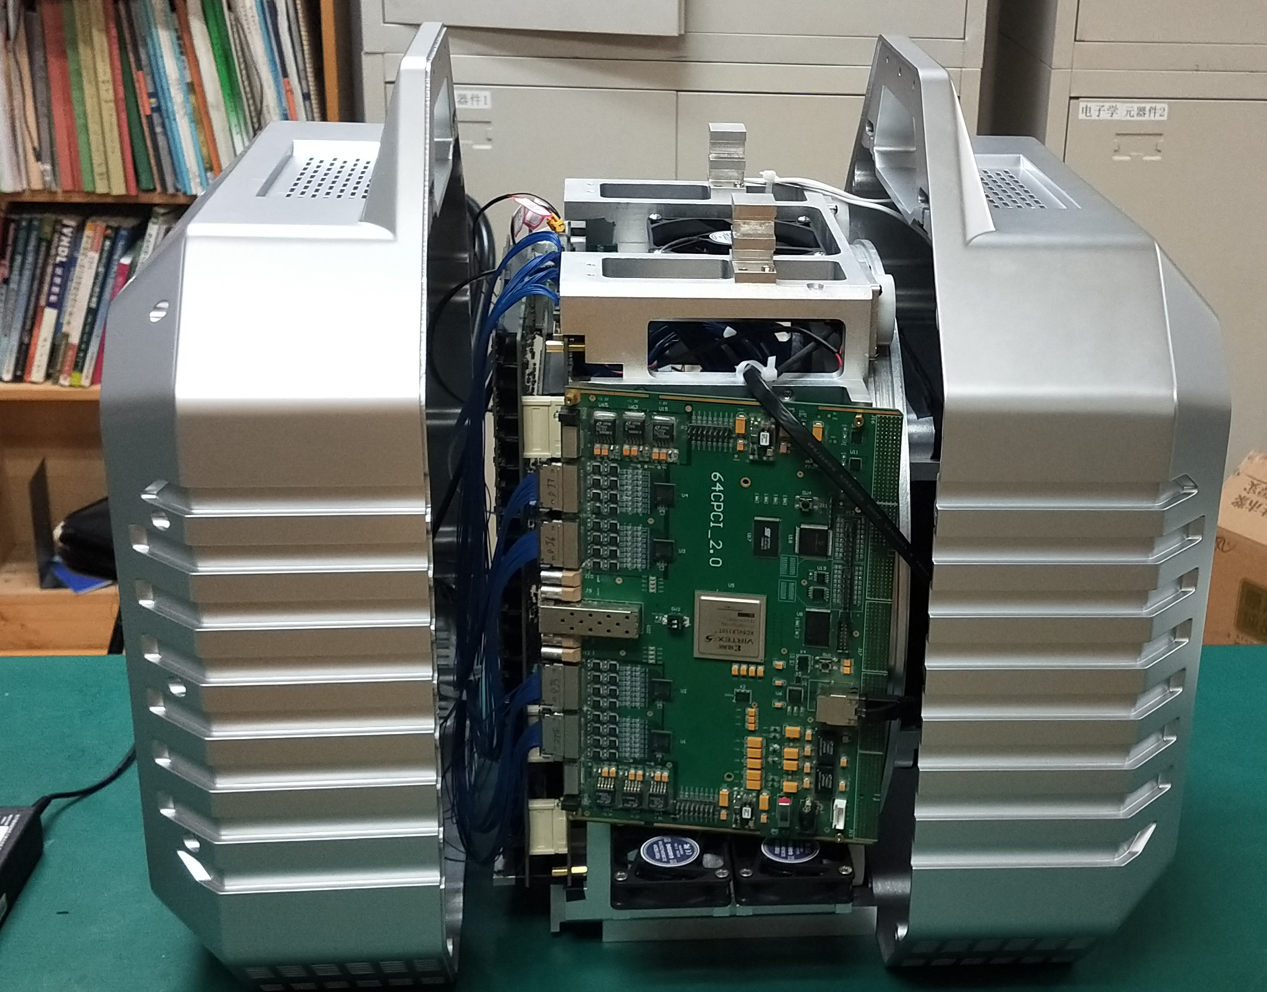
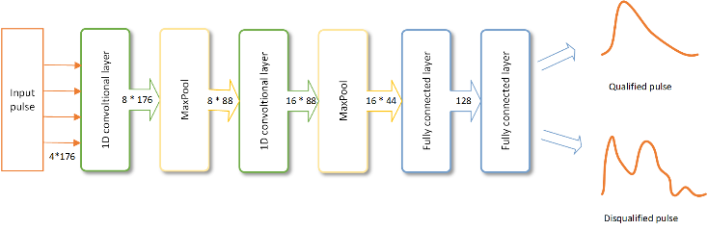
对抗网络
进一步改善
部署板卡
已被验证可用于核信号分类

Slide 6
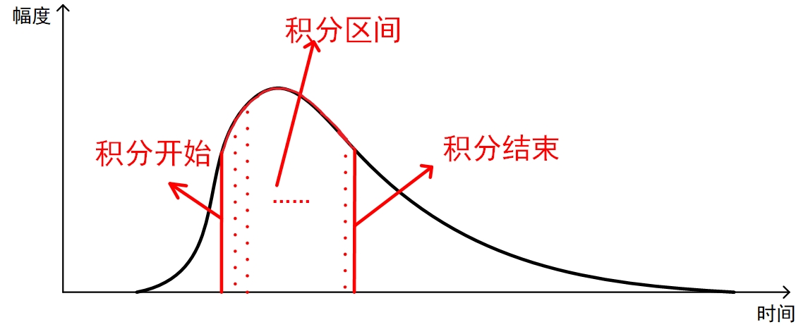
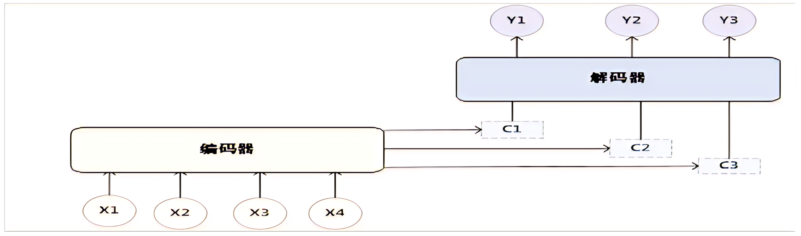
注意力机制
描述信号的指标：
上升沿
下降沿
全宽半高
信号积分
信号幅度
关注信号峰部
信号各区域权重不同
引入注意力机制

Slide 7
硬件实现
研究重点
PyTorch/TensorFlow/Caffe
Vivado
量化
流程固定且繁琐
Petalinux
编译
Vitis
部署
自动化运行与固件远程下载
Vitis
Vitis Ai

Slide 8
预期目标
①
信号采集系统
描述需要模拟的放射源环境（探测器类型，放射源种类，强度，噪声等）
AIGC服务器根据①描述产生模型，接入自动化工具链生成固件下载到板卡
②
核电子学AIGC服务器
③
编码器
自动化工具链
需求描述
（文字，公式）
生成信号采集的初始固件
传输采集信号
AIGC服务器根据②训练模型，接入自动化工具链生成新固件下载到板卡
（2，3过程可迭代）
语义理解
①
解码器
核信号发生器
②

Slide 9
谢谢

